Slide 1
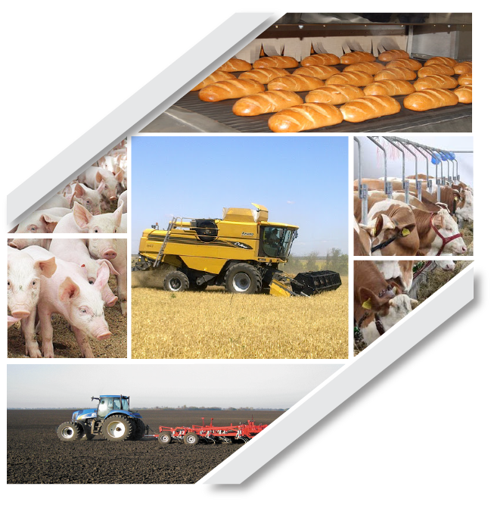
Міністерство аграрної політики та продовольства України
Український науково-дослідний інститут
продуктивності агропромислового комплексу
Наукове забезпечення державної політики у сфері галузевих систем економічних норм і нормативів та
соціально-трудових відносин у агропромисловому комплексі
Івченко Володимир Миколайович

Slide 2
Історія діяльності = 65 років
30 березня
1956 року
Наказ №217 Міністерства сільського господарства УРСР
9 листопада 1976 року
Наказ №367 Міністерства сільського господарства УРСР
1 липня
2002 року
Постанова КМУ №873
17 квітня
2021 року
Постанова КМУ №222
“Про організацію зональних пунктів по нормуванню тракторних і ремонтних робіт”
“Про організацію Центральної республіканської сільськогосподарської нормативно-дослідної станції”
“Про реорганізацію науково-дослідних центрів нормативів праці”
Створено Український науково-дослідний інститут продуктивності агропромислового комплексу, зональні та регіональні науково-дослідні центри
“Про реорганізацію зональних та регіональних центрів продуктивності шляхом приєднання до Інституту і створення на їх базі відокремлених структурних підрозділів (Філій)”

Slide 3
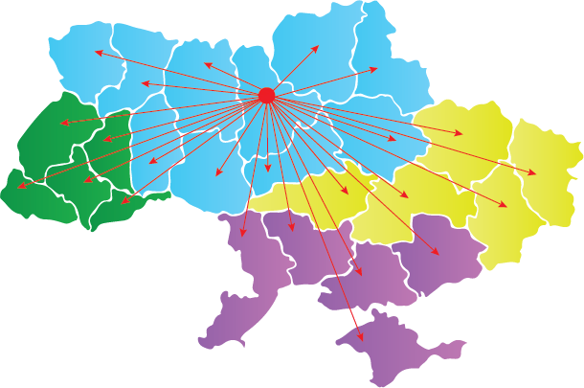
Мережа установ продуктивності АПК
Чернігів
Луцьк
Житомир
Суми
Київ
Рівне
Тернопіль
Харків
Львів
Луганськ
перенесено у м.Северодонецьк
Полтава
Хмельницький
Черкаси
Івано-Франківськ
Вінниця
Дніпро
Ужгород
Кропивницький
Чернівці
Донецьк
залишився в
м. Володарськ
1-НДІ “Украгропромпродуктивність”
2-зональні центри – 5
3-регіональні центри – 19
Зональні НДЦ:
Лісостеповий –м. Вінниця
Степовий – м. Дніпропетровськ
Поліський – м. Житомир
Західний – м. Тернопіль
Південноукраїнський – м. Херсон
Південний – м. Сімферополь
Миколаїв
Одеса
Запоріжжя
Херсон
Сімферополь
перенесено в
м. Херсон

Slide 4
Науковий потенціал установ продуктивності АПК
Науковий потенціал: 97 науковців
у т.ч. в Науково-дослідному інституті – 32 наукових працівників
Мають науковий ступінь – 13 осіб
з них: доктора наук – 2 особи
кандидати наук – 11 осіб
Здійснюють дисертаційні дослідження аспірантів – 1 особа
Всього штатна чисельність – 108 осіб
у т.ч. НДІ – 36 особи; ЗНДЦ, НДЦ – 72 осіб

Slide 5
Відповідно до постанови Кабінету Міністрів України від 01.07.2002 р. №873, наказу Міністерства аграрної політики та продовольства України від 27.07.2002 р. №212 та відповідно до наказу Міністерства розвитку економіки, торгівлі та сільського господарства України від 25.02.2020 р. №174
Інститут є головною установою з питань
створення систем галузевих економічних норм і нормативів праці;
науково-методичного забезпечення використання ресурсного потенціалу;
науково-методологічного обґрунтування продуктивності в агропромисловому комплексі;
паспортизації умов виробництва ;
розробки довідників кваліфікаційних характеристик професій працівників, зайнятих в сільському господарстві.
Додаткові функції:
- формування економічних показників діяльності аграрного сектору економіки для потенційних його користувачів

Slide 6
Предметом діяльності Інституту є:
розробка науково-методичних матеріалів з нормування праці;
розроблення галузевих систем економічних норм і нормативів в агропромисловому комплексі :
(норми продуктивності праці, норми витрат палива, норми часу на виробництво одиниці продукції,норми виробленої продукції за одиницю часу, нормативи чисельності);
розроблення та обґрунтування вартості послуг, чисельності працівників для організацій агропромислового комплексу;
участь у розробці проектів державних програм та стратегій з питань сталого розвитку сільських територій.

Slide 7
Зазначені функції здійснюються в рамках науково - технічної комплексної програми
“Наукові дослідження і розробки у сфері сталого соціально-економічного розвитку агропромислового виробництва та сільських територій та їх нормативно-аналітичне забезпечення на період 2016-2020 років”

Slide 8
Результати виконання науково-технічної комплексної програми 2016-2020
Збірники економічно-нормативних систем
ефективного та раціонольного використання
виробничих та трудових ресурсів - 26
Галузеві методики - 3
Класифікатори трудових процесів - 7
Довідники Кваліфікаційних характеристиик - 1
Науково-аналітичні розробки - 600

Slide 9
Науково-практичні розробки тематичного плану науково-дослідних робіт за 2016-2020 роки у тваринництві
Класифікатор трудових процесів на інкубації у птахівництві
Методичні положення
та норми продуктивності
на інкубації у птахівництві
Класифікатор трудових процесів з приготування кормів в умовах тваринницьких ферм для
утримання великої рогатої худоби
Методичні положення
та норми продуктивності праці
у скотарстві: приготування
та роздавання кормів
Класифікатор трудових процесів обслуговування великої
рогатої худоби м’ясних порід
Методичні положення та норми продуктивності праці
у м’ясному скотарстві
New
2021
Методичні положення та норми
продуктивності у бджільництві

Slide 10
Науково-аналітичні розробки
згідно тематичного плану науково-дослідних робіт за 2016-2020 роки
Тенденції розвитку галузі
тваринництва та ринків
м'ясо-молочної продукції України
Аналітичні дослідження
показників продуктивності
у галузі тваринництва
особистих селянських господарств
Загальні тенденції розвитку фермерських господарств України
Сучасний стан галузі тваринництва, зокрема
молочного скотарства України
Зведені дані про
стан тваринництва України
Оцінка сучасного стану
та перспектив виробництва продукції тваринництва
в сільськогосподарських виробничих кооперативах
New
2021

Slide 11
Науково-практичні видання чинних нормативних матеріалів в галузі рослинництва
Норми продуктивності і витрати палива на:
1
обробіток ґрунту
2
сівбу, садіння та догляд за посівами
3
внесення добрив та хімічний захист с/г культур
4
збирання сільськогосподарських культур
5
6
зрошення сільськогосподарських культур
вантажно-розвантажувальні роботи
7
тракторно-транспортні роботи
8
механізовані та ручні роботи в хмелярстві
9
ручні роботи в рослинництві

Slide 12
Науково-практичні видання чинних нормативних матеріалів в обслуговуючих галузях
Норми часу на:
1
ремонт ґрунтообробної і посівної техніки
2
ремонт і технічне обслуговування засобів малої механізації
3
ремонт машин і устаткування тваринницьких ферм та кормовиробництва
4
норми витрат матеріалів на ремонт с.-г. техніки
5
норми витрати паливо-мастильних матеріалів для будівельної техніки та засобів малої механізації

Slide 13
Наукові дослідження відділу харчових технологій
охоплено 6 галузей:
Молочна
М’ясна
Плодоовочеконсервна
Хлібопекарська
Борошномельно-круп’яна
Олійно-жирова

Slide 14
Науково-дослідні роботи відділу
соціально-трудових відносин
«Сільські території: соціально-економічного стан та перспективи розвитку»
«Формування паспорта сільської об’єднаної територіальної громади: методичні рекомендації»
«Оплата праці в сільському господарстві та зайнятість сільських мешканців»
Щорічно розробляються
“Методичні рекомендації
робітників сільськогосподарських
підприємств на збиранні зернових культур”
«Сучасний стан соціально-економічного розвитку сільських територій»
«Розвиток сільських територій»
«Організація соціально-трудових відносин та оплати праці в сільському господарстві»
“Методичні рекомендації
щодо підвищення вартості робочої сили в сільському господарстві та подолання міжгалузевої і міжрегіональної диференціації в оплаті праці»
«Аналітичне дослідження соціально-економічного стану сільських територій»
«Сучасні тенденції соціально-економічного розвитку сільських населених пунктів України»

Slide 15
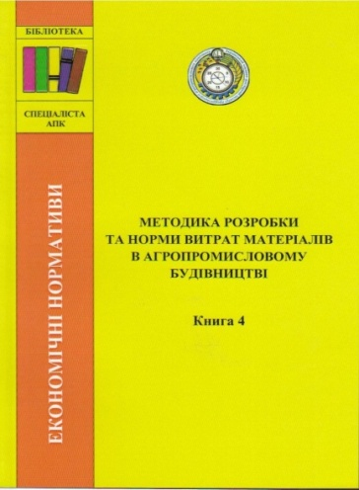
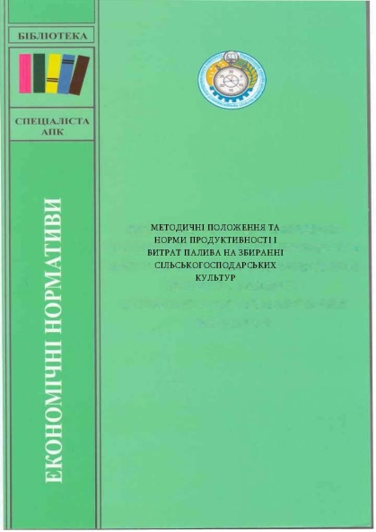
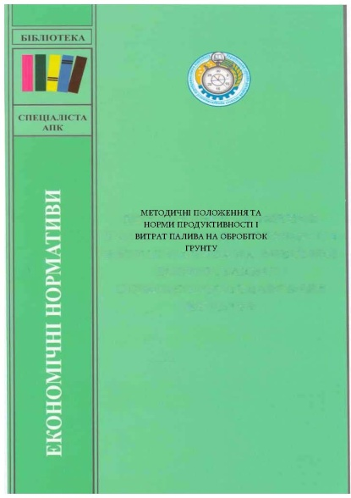
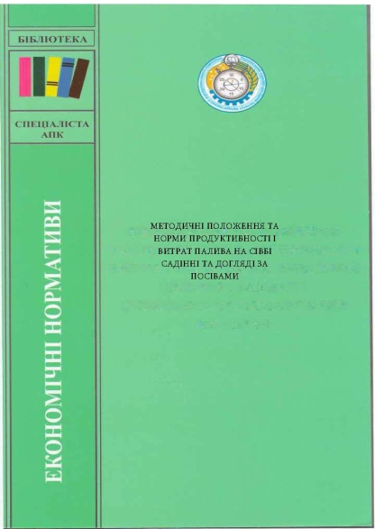
Методика розробки та типові норми в галузі рослинництва

Slide 16
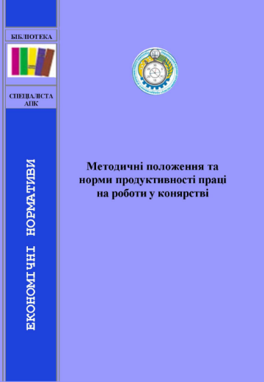
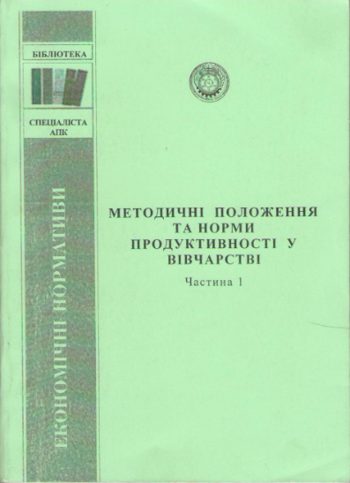
Методика розробки та типові норми в галузі тваринництва

Slide 17
Методика розробки та типові норми в галузі харчової і переробної промисловості

Slide 18
Методики та класифікатори трудових процесів в галузі харчової і переробної промисловості

Slide 19
Сільські території
соціально-економічний стан та перспективи розвитку
Науково-аналітичне видання підготовлено за результатами досліджень, метою яких стало розкриття нинішнього соціально-економічного стану сільських територій. Висвітлено зміни поселенської мережі, динаміку чисельності населення, демографічну ситуацію, трудовий потенціал, рівень економічної активності населення, зайнятості та безробіття. Надано характеристику домогосподарств у сільській місцевості за ключовими показниками. Проаналізовано сільський житловий фонд та забезпеченість населення житлово-комунальними, інформаційними й іншими послугами. Матеріали в основному представлено в динаміці за 1990–2018 рр., по регіонах та в порівнянні сільських поселень з міськими
Соціально-економічне становище сільських територій України (1990-2014 роки)
Монографія характеризує стан, динаміку, темпи та загальні тенденції розвитку системи розселення сільського населення, природних ресурсів і довкілля, населення і трудових ресурсів села, соціальну інфраструктуру села. Наведені дані про добробут та соціальний захист сільського населення. Монографія у 2 т.

Slide 20
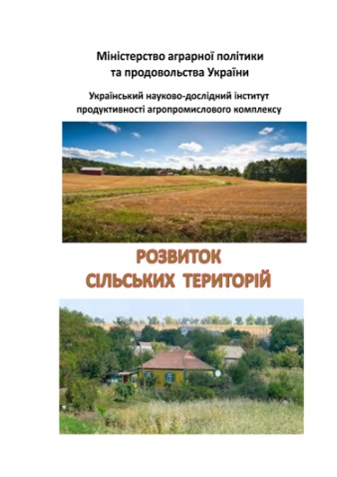
Розвиток сільських територій
Розкрито розвиток сільських територій та реалії життя сільських мешканців України, висвітлено адміністративний устрій сільських населених пунктів, чисельність населення в сільській місцевості, проведено аналіз характеристик домогосподарств у сільській місцевості та висвітлено сільський житловий фонд через відображення деяких макроекономічних показників

Slide 21
Основні користувачі
інформації
Науково-дослідні установи
Керівництво та департаменти Міністерства аграрної політики та продовольства
України
Заклади освіти різних рівнів акредитації
Органи державного управління
Галузеві
асоціації
Антимонопольний комітет
України
Інші органи влади (зокрема прокуратура)
Підприємства агропромислового комплексу
Всеукраїнський інформаційно-аналітичний портал «Аграрний Тиждень. Україна»
Профспілка працівників агропромислового комплексу

Slide 22
Науково-аналітичні видання

Slide 23
Науково-аналітичні видання
1
Тенденції розвитку галузі тваринництва та ринків м’ясо-молочної продукції України (щоквартально)
Аналітичні дослідження показників продуктивності у галузі тваринництва особистих селянських господарств (щорічно)
Аналітичні дослідження цінових тенденцій у сфері закупівлі ВРХ, свиней і молока в Україні та країнах ЄС (щомісячно)
Аналітичні дослідження роздрібних цін на продуктових ринках України (щомісячн0)
Зовнішньоторговельний обіг продукції АПК (щомісячно)
Україна – ЄС: тенденції торгівлі агропродовольчими товарами (щоквартально)
Інформаційний бюлетень про тенденції зовнішньої торгівлі Україною фруктами та овочами (щоквартально)
Інформаційний бюлетень про тенденції зовнішньої торгівлі фруктами та овочами між Україною та країнами ЄС і Великою Британією (щоквартально)
2
3
4
5
6
7
8

Slide 24
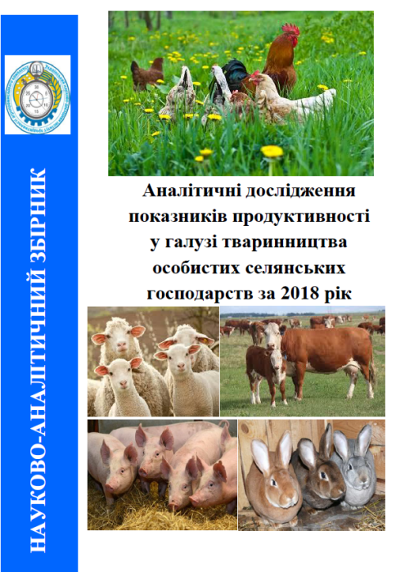
Тенденції розвитку галузі тваринництва та ринків
м’ясо-молочної продукції України
Узагальнені дані по Україні у розрізі регіонів та за категоріями господарств, наведені результати аналітичних досліджень показників, що характеризують стан розвитку галузі тваринництва
Виробництво та реалізація основних видів продукції тваринництва, поголів'я худоби та птиці
Виробництво м’ясо-молочної продукції
Цінова ситуація на ринку продукції тваринництва
Експорт та імпорт у динаміці за декілька років
Аналітичні дослідження показників продуктивності у
галузі тваринництва особистих селянських господарств
Статистичний матеріал представлений за ряд років як по Україні, так і по областях. Виконано короткий аналіз наведених показників, що характеризують стан розвитку галузі тваринництва в особистих селянських господарствах за досліджуваний період
Поголів’я сільськогосподарських тварин і птиці
Групування сільських домогосподарств за кількістю поголів’я основних видів (велика рогата худоба, корови, свині) сільськогосподарських тварин і птиці
Обсяги реалізації основних видів тваринницької продукції
Рівень цін на основні види тваринницької продукції залежно від каналів збуту

Slide 25
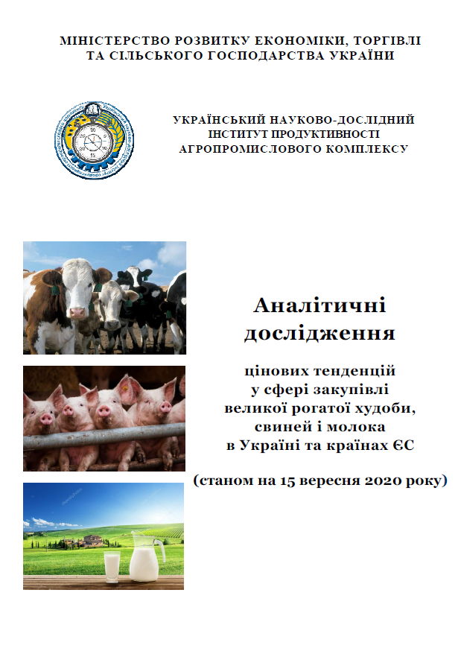
Аналітичні дослідження цінових тенденцій
у сфері закупівлі ВРХ, свиней і молока
в Україні та країнах ЄС
Вибірка – понад 800 операторів ринку, які здійснюють закупівлю сільськогосподарської сировини у 24 регіонах України
Щомісячні дослідження динаміки мінімальних, максимальних та середніх закупівельних цін на велику рогату худобу , свиней та молоко, прийнятих від господарств населення України
Рейтинг регіонів з найвищими та найнижчими закупівельними цінами
Аналітичний огляд середніх цін реалізації ВРХ, свиней та молока усіх видів від сільськогосподарських підприємств
Інформація щодо рівня закупівельних цін на ВРХ, свиней і молоко у країнах ЄС та Великій Британії

Slide 26
Аналітичні дослідження роздрібних цін на продуктових ринках України
Охоплено 358 ринків із 25 регіонів України
Перелік товарів для щомісячного обстеження включає 38 основних видів продуктів харчування
Поточні мінімальні, максимальні та середні ціни на продукти харчування в розрізі регіонів та в цілому по Україні
Щомісячні ціни реалізації сільськогосподарської продукції та продовольчих товарів
Обсяги, динаміка та географічна структура експорту – імпорту товарів
Розрахована вартість місячного набору, складеного з 32 обстежуваних основних продуктів харчування по регіонах для різних категорій громадян (працездатне, непрацездатне)
Постанова КМУ від 11 жовтня 2016 року №780 «Про затвердження наборів продуктів харчування, наборів непродовольчих товарів та наборів послуг для основних соціальних і демографічних груп населення»

Slide 27
Зовнішньоторговельний обіг продукції АПК
Аналіз тенденцій торгівлі за 11 товарними групами та 75 продовольчими товарами УКТ ЗЕД
Динаміка обсягів експорту/імпорту агропродовольчих товарів, динаміка зовнішньоторговельного сальдо
За групами товарів визначено по 5–6 країн – основних торгових партнерів
Визначення структури товарної концентрації та географічної диверсифікації експортних та імпортних потоків
Дослідження світових цін на основні сільськогосподарські продукти
Інформаційний бюлетень по тенденції зовнішньої торгівлі Україною фруктами та овочами
Охоплено дві групи товарів на рівні 4–8 знаків УКТ ЗЕД, кількість товарних позицій – 43
За кожною групою товарів сформована вибірка з 5 основних країн-партнерів
Обсяги експорту/імпорту свіжих фруктів та овочів, обсяги зовнішньоторговельного сальдо

Slide 28
Україна – ЄС:
тенденції торгівлі агропромисловими товарами
Охоплено 10 груп товарів за УКТ ЗЕД (кількість товарних позицій: 74)
Динаміка обсягів експорту/імпорту агропродовольчих товарів, динаміка зовнішньоторговельного сальдо
За групами товарів визначено по 4–5 країн ЄС - основних торгових партнерів
Визначення структури товарної концентрації і географічної диверсифікації експортних та імпортних потоків
Використання тарифних квот
Інформаційний бюлетень по тенденції зовнішньої торгівлі фруктами та овочами між Україною та країнами ЄС і Великою Британією
Охоплено дві групи товарів на рівні 4–8 знаків УКТ ЗЕД, кількість товарних позицій – 43
За групами товарів визначення по 4–5 країн ЄС основних торгових партнерів
Обсяги експорту/імпорту свіжих фруктів та овочів, обсяги зовнішньоторговельного сальдо

Slide 29
Інформаційне та методичне забезпечення державних органів
Міністерство аграрної політики та продовольства України
Національна академія державного управління при Президентові України
Аграрні вищі навчальні заклади та коледжі
Директорат сільського розвитку
Директорат розвитку аграрного сектору
Департамент аграрної політики
Державна
установа «Науково-методичний центр вищої та фахової передвищої освіти»
Обласні державні адміністрації
Аграрний союз України
Департамент міжнародної співпраці у сфері економіки, торгівлі та сільського господарства
Департамент взаємодії з експортерами та просування експорту
Територіальні громади
Обласні ради

Slide 30
Тематичний план
«Наукові дослідження і розроблення
методичних підходів та економічних нормативних систем витрат трудових і матеріальних ресурсів на виробництві продукції (робіт, послуг) для забезпечення та удосконалення соціально-економічного розвитку агропромислового комплексу та
територіальних громад
на період 2021-2023 років»

Slide 31
План
наукової діяльності Інституту на 2021 – 2023 роки
I. Розроблення економічних нормативних систем ефективного та раціонального використання виробничих та трудових ресурсів в галузях АПК
у галузі рослинництва:
Методичні положення та норми продуктивності на ручних роботах в рослинництві | Проекти норм і нормативів | 2021-2023
Методичні положення та норми продуктивності і витрати палива на внесенні добрив, захисті сільськогосподарських культур | Завершена розробка | 2023
Методичні положення та норми продуктивності витрати палива на обробіток ґрунту | Завершена розробка | 2023
Методичні положення та норми продуктивності і витрати палива на сівбі, садінні та догляді за посівами | Завершена розробка | 2023
Методичні положення та норми продуктивності і витрати палива на збиранні сільськогосподарських культур | Завершена розробка | 2023
Науково-практичне видання Методичні положення та норми продуктивності і витрати палива на навантажувально-розвантажувальні роботи | Завершена розробка | 2022
Методика розробки та типові норми часу на ремонт і технічне обслуговування ґрунтообробної та посівної техніки | Проекти норм і нормативів | 2021-2023
Методика розробки та типові норми часу на ремонт машин і устаткування тваринницьких ферм та кормовиробництва | Завершена розробка | 2023
Методика розробки та типові норми часу на ремонт і технічне обслуговування засобів малої механізації | Завершена розробка | 2023
Методика розробки та норми витрат пально-мастильних матеріалів для будівельної техніки та засобів малої механізації | Завершена розробка | 2022

Slide 32
у галузі тваринництва:
Методичні положення та норми продуктивності у скотарстві | завершена | 2023
Методичні положення та норми продуктивності у свинарстві | оновлені проєкти норм та нормативів | 2021-2023
Методичні положення та норми продуктивності на приготуванні кормів | завершена | 2022
Методичні положення та норми продуктивності у конярстві | оновлені проєкти норм та нормативів | 2021-2023
Методичні положення та норми продуктивності у звірівництві, кролівництві | оновлені проєкти норм та нормативів | 2021-2023
Методичні положення та норми продуктивності у бджільництві та рибництві | завершена | 2021
Методичні положення та норми продуктивності у птахівництві | оновлені проєкти норм та нормативів | 2021-2023

Slide 33
у галузі харчової і переробної промисловості:
Методичні положення та норми витрат праці на виробництво продуктів борошномельно-круп'яної промисловості | Проєкти норм та нормативів | 2021–2023
Методичні положення і норми витрат праці на перероблення та консервування фруктів і овочів | Проєкти норм та нормативів | 2021–2023
Методичні положення та норми витрат праці на виробництво молочних продуктів | Завершена розробка | 2023
Методичні положення та норми витрат праці на виробництво м'яса і м'ясних продуктів | Проєкти норм та нормативів | 2021–2023
Методичні положення та норми витрат праці на виробництво хліба та хлібобулочних виробів | Проєкти норм та нормативів
Методичні положення і норми витрат праці на виробництво олії та тваринних жирів | Проєкти норм та нормативів | 2021–2023
Методичні положення та норми витрат праці на ремонт устаткування цукрових заводів | Завершена розробка | 2021

Slide 34
План
наукової діяльності Інституту на 2021 – 2023 роки
ІІ. Науково-методичне забезпечення
у галузі харчової і переробної промисловості:
Методичні положення визначення економічних норм і нормативів на виробництво цукру | Завершена розробка | 2021
Методичні положення визначення економічних норм і нормативів на виробництво хліба та хлібобулочних виробів | Завершена розробка | 2022
Методичні положення визначення економічних норм і нормативів для нормування праці допоміжного персоналу харчових виробництв | Завершена розробка | 2023
Методичні рекомендації з оплати праці робітників сільськогосподарських підприємств на збиранні зернових культур урожаю 2019 року | Завершена розробка | 2021 2022 2023

Slide 35
План
наукової діяльності Інституту на 2021 – 2023 роки
ІІІ. Інформаційно-аналітичне забезпечення
у галузі тваринництва:
Зведені дані про стан тваринництва України | щомісяця | 2021-2023
Моніторинг кон’юнктури внутрішнього ринку тваринницької продукції | щокварталу | 2021-2023
Моніторинг виробництва та розподілу продукції тваринництва в особистих селянських господарствах | щорічно | 2021-2023
Оцінка екологічної ефективності виробництва тваринницької продукції в господарствах корпоративного сектору аграрної економіки | щорічно | 2022, 2023
Оцінка сучасного стану та перспектив виробництва продукції тваринництва в сільськогосподарських виробничих кооперативах | завершена | 2023
у галузі харчової і переробної промисловості:
Аналітичні дослідження цінових тенденцій у сфері закупівлі великої рогатої худоби, свиней і молока в Україні та країнах ЄС | щомісячно | 2021–2023

Slide 36
кон'юнктура аграрних ринків та аналізу економічних трансформацій в АПК:
Аналітичні дослідження роздрібних цін на продуктових ринках України | щомісячно | 2021-2023
Зовнішньоторговельний обіг продукції АПК | щомісячно | 2021-2023
Україна – ЄС: тенденції торгівлі агропродовольчими товарами | щоквартально | 2021-2023
Інформаційний бюлетень про тенденції зовнішньої торгівлі Україною фруктами та овочами | щоквартально | 2021-2023
Інформаційний бюлетень про тенденції зовнішньої торгівлі фруктами та овочами між Україною та країнами ЄС і Великою Британією | щоквартально | 2021-2023

Slide 37
Нові напрями наукових досліджень на 2021-2023 роки
1
Дослідження розвитку сільського господарства в країнах Європейського Союзу та Україні
Вивчення досвіду роботи Інституцій Європейського Союзу з питань продуктивності праці
Розробленням методологічних та методичних підходів до обґрунтування, аналізу впливів та оцінки результативності аграрної політики та політики сільського розвитку з урахуванням міжнародних стандартів і норм, законодавства ЄС та рекомендацій ФАО. Визначення цілей, основних завдань та механізмів імплементації розроблених підходів.
Аналіз стану розвитку особистих селянських господарств та домогосподарств у сільській місцевості в регіональному розрізі
Аналітичний огляд тенденції та динаміки розвитку фермерських господарств у галузі рослинництва
2
3
4
5
6
Дослідження децентралізації в сільській місцевості - зміни в розвитку сільської місцевості та сільских мешканців в територіальних громадах
(ПАСПОРТ ТЕРИТОРІАЛЬНОЇ ГРОМАДИ)

Slide 38
Реформування системи продуктивності
Мета проекту
вдосконалення управління об’єктами державної власності та створення умов для покращення результативності виконання завдань, покладених на НДІ «Украгропромпродуктивність» для досягнення цієї мети пропонується здійснити реорганізацію 5 зональних і 19 регіональних науково-дослідних центрів продуктивності агропромислового комплексу шляхом приєднання до НДІ «Украгропромпродуктивність» і утворення на їх базі відокремлених структурних підрозділів (філій) без права юридичної особи оптимізувати кількість та чисельність структурних підрозділів НДІ «Украгропромпродуктивність» за рахунок приєднання до нього і утворення на базі зональних та регіональних центрів агропромислового комплексу філій з метою виконання діяльності, визначеної Законом України «Про наукову і науково-технічну діяльність», та державних замовлень на створення науково-технічної продукції

Slide 39
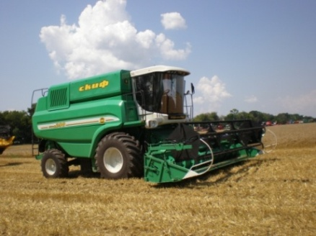
Договірна тематика

Slide 40
Замовник | Назва наукової розробки
ЛКП «Львівелектротранс» | Розроблення індивідуальних норм витрат ПММ
КНП Буської районної ради «Буська центральна районна лікарня» | Розроблення індивідуальних норм витрат ПММ
Львівська філія ДНУ «Український науково-дос-лідний інститут прогно-зування та випробування техніки та технологій для сільськогосподарського виробництва імені Леоніда Погорілого | «Паспортизація полів;паспортизація лук; паспортизація пасовищ; паспортизація багаторічних насаджень; і визначення груп господарств для застосування технічно - обгрунтованих норм»; «Встановлення норм продуктивності та витрат ПММ»
ЛКП Зелене місто | Розроблення індивідуальних норм витрат ПММ
ЦФГНМЗЗОК Розвадівської сільської ради | Розроблення індивідуальних норм витрат ПММ
КНП "Клінічна лікарня швидкої медичної допомоги м. Львова | Розроблення індивідуальних норм витрат ПММ
ТОВ ВІА БУД | Розроблення індивідуальних норм витрат ПММ
Львівський національний університет ветеринарної медицини та біотехнологій ім. С.Г. Гжицького | Розроблення індивідуальних норм витрат ПММ
КНП Львівської обласної ради «Львівський обласний центр екстреної медичної допомоги та медицини катастроф» | Розроблення індивідуальних норм витрат ПММ
Відділ освіти Яворівської РДА | Розроблення індивідуальних норм витрат ПММ
ТОВ "ЕПІЦЕНТР К"(Калинівка Лог.центр) | Розробка норм витрат палива (ЛЦ Калинiвка)
Київ Банкнотно-монетний двір | Розробленння норм витрат паливно-мастильних матеріалів на трактор колісний
ТОВ "Епіцентр К" | Розроблення норм витрат палива для технологічних т/з
Науково-методичний центр ВФПО | створення норм витрат робочого часу на створення тестiв
ДУ "Держґрунтохорона" | розроблення технологiчних карт на зем.-кадастровi роботи
ПрАТ " Дніпропетровський олійноекстракційний завод" | Підготовка матеріалів для атестації умов праці робочих місць- повно-змінні спостережні листи фотогра-фій робочого часу 4-х робітників основного виробництва

Slide 41
ТОВ "Агросерт" | Послуги по розрахунку трудоєм-кості на види робіт по процесу сертифікації насіння; садівного матеріалу; зерна товарного та продуктів переробки.
ВК Новолатівської сільської ради | Послуги з розрахунку тарифу на централізоване водопостачання та тарифу на вивезення твердих побу-тових відходів
КП " Спеціалізована Агенція Ритуал" ПМР" | Послуги по розробці базової лі-нійної норми витрати палива на автомобілі: Opel Vectra, Ford Transit, ГАЗ 33023
ДП "ДГ "Дніпро" ІЗК НААН" | Послуги по розробці норм виро-бітку та витрат палива на сільсько-господарські механізовані роботи
Дніпропетровське обласне комунальне підприємство "Спецавтобаза" | Послуги по розробці лінійної нор-ми витрати палива на автомобіль Toyota Prado
ДП "ДГ "Дніпро" ІЗК НААН" | Послуги по розробці норм виро-бітку та витрат палива на сільсько-господарські механізовані роботи; норм витрат палива на переїздах тракторів та транспортуванні агрегатів
Відділ освіти, молоді і спорту ВК Карпівської с/р | Послуги по розробці лінійної нор-ми витрати палива на автомобілі
КЗ" Андріївська школа загальної середньої освіти І-ІІІ ступенів" Карпівської сільської ради | Послуги по розробці лінійної норми витрати палива на автобус ПАЗ
ПрАТ " Дніпропетровський олійноекстракційний завод" | Підготовка матеріалів для атестації умов праці робочих місць- повно-змінні спостережні листи фотогра-фій робочого часу 14-х робітників основного виробництва
ПрАТ " Дніпропетровський олійноекстракційний завод" | Підготовка матеріалів для атестації умов праці робочих місць- повно-змінні спостережні листи фотогра-фій робочого часу 10-х робітників основного виробництва
ТОВ «Велетень» | Розроблення норм продуктивності і витрат палива механізовані польові роботи у ТОВ «Велентень» НДІ «Украгропромпродуктивність»

Slide 42
Міжнародне співробітництво, організація та участь в заходах
Науково-практичні конференції
Навчальні семінари
Виставкова діяльність
Міжнародні конференції

Slide 43
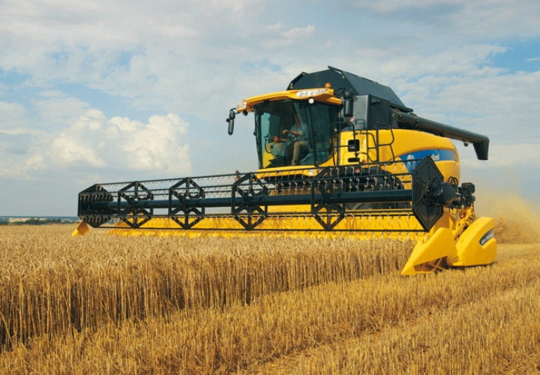
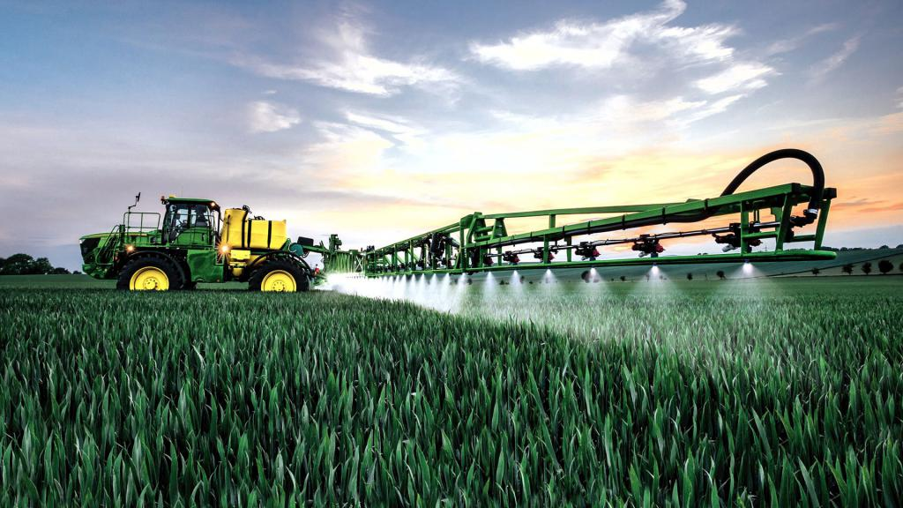
Додатки

Slide 44
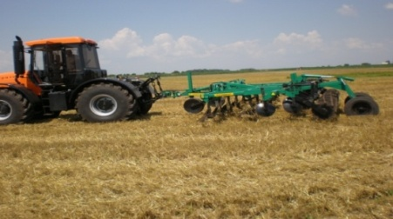
Приклад розроблення та впровадження галузевих норм витрат палива у рослинництві
Визначення об'єкту дослідження
Дослідження та розроблення науково обґрунтованих норм продуктивності і витрат палива на нову сільськогосподарську техніку
Визначення групи поля:
конфігурація поля
довжина гону;
показник крутості схилу;
значення питомого опору на основі паспортів полів
Складові формування норм:
робоча ширина захвату,
робоча швидкість;
урожайність
Проведення спостережень
(хронометраж на місці технологічного процесу)
ЗНДЦ Лісостепової зони
Приклад на збирання соняшнику:
Комбайн - Lexion-560
Жниварка - Sunspeed 16-70
Ширина захвату - 11,2м
Урожайність - 24-27 ц/га
Група господарства поля - ІІІ
Норма продуктивності –
24,4 га/8 годин
Витрати палива - 10,4 л/га
ЗНДЦ Степової зони
ЗНДЦ Поліської зони
ЗНДЦ Південної зони
ЗНДЦ
Західної зони
Врахування 7-ми типів ґрунтів за регіонами

Slide 45
Український науково-дослідний інститут
продуктивності агропромислового комплексу
(НДІ “Украгропромпродуктивність”)
03035, Україна, м. Київ, пл. Солом’янська, 2
тел: (044) 244-08-08
тел/факс: (044) 244-07-80
E-mail: uapp_god@ukr.net
www.uapp.kiev.ua

